Slide 1
Mp3文件结构分析
鲍姗娟
2015-6-16

Slide 2

MP3
MP3 文件是由帧(frame)构成的,帧是 MP3 文件最小的组成单位。MP3 的全称应为 MPEG1 Layer-3 音频文件, MP3 的压缩率则高达 10:1-12:1,也就是说,一分钟 CD 音质的音乐,未经压缩需要 10MB的存储空间,而经过 MP3 压缩编码后只有 1MB 左右。不过 MP3 对音频信号采用的是有损压缩方式,为了降低声音失真度,MP3 采取了“感官编码技术”,即编码时先对音频文件进行频谱分析,然后用过滤器滤掉噪音电平,接着通过量化的方式将剩下的每一位打散排列,最后形成具有较高压缩比的 MP3 文件,并使压缩后的文件在回放时能够达到比较接近原音源的声音效果。
MP3文件大体分为三部分：TAG_V2(ID3V2)，Frame, TAG_V1(ID3V1)
ID3V2
包含了作者，作曲，专辑等信息，长度不固定，扩展了ID3V1的信息量。
Frame
一系列的帧，个数由文件大小和帧长决定.每个FRAME的长度可能不固定，也可能固定，由位率bitrate决定。每个FRAME又分为帧头和数据实体两部分，帧头记录了mp3的位率，采样率，版本等信息，每个帧之间相互独立。
ID3V1
包含了作者，作曲，专辑等信息，长度为128BYTE。

Slide 3
一、MP3帧格式
1. 帧头格式
帧头长4字节，对于固定位率的MP3文件，所有帧的帧头格式一样。
MP3帧长取决于位率和频率，计算公式为：
. mpeg1.0 layer1 : 帧长= (48*bitrate)/sampling_freq + padding
layer2&3: 帧长= (144*bitrate)/sampling_freq + padding
. mpeg2.0 layer1 : 帧长= (24*bitrate)/sampling_freq + padding
layer2&3 : 帧长= (72*bitrate)/sampling_freq + padding
例如：位率为64kbps，采样频率为44.1kHz，padding（帧长调节）为1时，帧长为210字节。
帧头后面是可变长度的附加信息，对于标准的MP3文件来说，其长度是32字节，紧接其后的是压缩的声音数据，当解码器读到此处时就进行解码了。
每帧持续时间(毫秒) = 每帧采样数 / 采样频率 * 1000

Slide 4
2. MAIN_DATA
MAIN_DATA 部分长度是否变化决定于 FRAMEHEADER 的 bitrate 是否变化。MP3 标准规定,不变的 bitrate 的 MP3 文件称作 CBR,大多数 MP3文件都是 CBR 的,而变化的 bitrate 的 MP3 文件称作 VBR,每个 FRAME 的长度都可能是变化的。下面是 CBR和 VBR 的不同点:
1)CBR:固定位率的 FRAME 的大小是固定的,只要知道文件总长度,和帧长即可由播放每帧播放所需时间即可计算得出 mp3 播放的总时间,也可通过计数帧的个数控制快进、快退慢放等操作。注：有些时候，并不是所有的帧都是等长的，有的帧可能多一个或几个字节。
2)VBR:VBR 是 XING 公司推出的算法,所以在 MP3 的 FRAME 里会有“XING"这个关键字,它存放在 MP3 文件中的第一个有效 FRAME 里,它标识了这个 MP3 文件是 VBR 的。同时第一个 FRAME 里存放了 MP3 文件的 FRAME 的总个数,这就很容易获得了播放总时间,同时还有 100 个字节存放了播放总时间的 100 个时间分段的 FRAME 的 INDEX,假设 4 分钟的 MP3 歌曲,240S,分成 100 段,每两个相邻 INDEX 的时间差就是 2.4S,所以通过这个 INDEX,只要前后处理少数的 FRAME,就能快速找出我们需要快进的 FRAME 头。

Slide 5
表1 VBR文件第一帧结构
字节 | 说 明
1－4 | 与CBR相同的标准声音帧头
5－40 | 存放VBR文件标识“Xing”（58 69 6E 67），此标识具体位置视采用的MPEG标准和声道模式而定。标识的前后字节没有使用。
 | 36－39 | MPEG-1和非单声道(常见)
 | 21－24 | MPEG-1和单声道
 | 21－24 | MPEG-2和非单声道
 | 13－16 | MPEG-2和单声道
41－44 | 标志，说明是否存储了帧数、文件长度、目录表和VBR规模信息，如果存储了，则01 02 04 08。
45－48 | 帧数（包括第一帧）
49－52 | 文件长度
53－152 | 目录表，用来按时间进行字节定位。
153－156 | VBR规模，用于位率变动

Slide 6
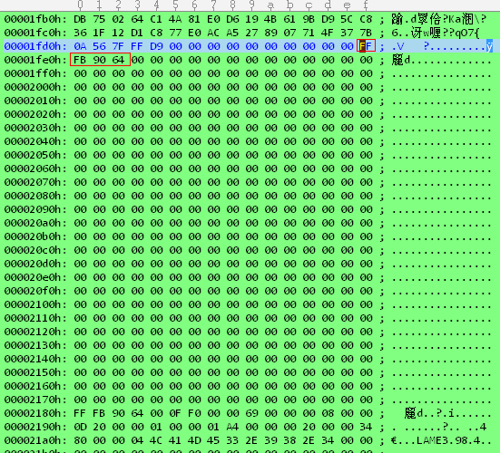
帧头分析
1111 1111 1111 1011 1001 0000 0110 0100
前两字节：FF FB，对应二进制为1111 1111 1111 1011
第12-13位：11，表示MPEG 1
第14-15位：01，表示Layer-3
第16位：1，表示CRC校验，1为不校验
第三字节：90，对应二进制为1001 0000
第1-4位：1001，表示位率为128kbps
第5-6位：00，表示采样频率为44.1khz
第7位：0，表示帧长调节，0表示不调节
第8位：保留字，未使用
第四字节：64，对应二进制为0110 0100
第1-2位：01，表示声道模式为Joint Stereo
第3-4位：10，表示扩充模式
第5位：0，表示版权，0为不合法
第6位：1，表示原版标志，1为原版
第7-8位：00，表示强调方式，00为未定义
帧长= (144*bitrate)/sampling_freq + padding
=144*128/44.1 = 417
每帧持续时间(毫秒) = 每帧采样数 / 采样频率 * 1000
=11522/44100*1000 = 26

Slide 7
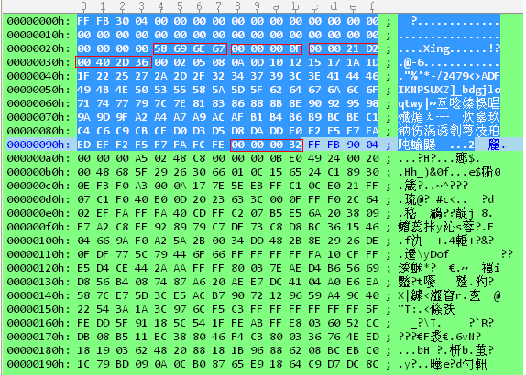
VBR文件分析
Xing
蓝色标注部分为第一帧数据，第37-40个字节的内容为58 69 6E 67，就是“Xing”标志，在此位置表示是MPEG-1和非单声道。
第41-44个字节的内容为 00 00 00 0F，F的二进制为1111，即表示该帧存储了帧数、文件长度、目录表和VBR规模信息 。
第45-48个字节的内容为00 00 21 D2，转为十进制为8658，表示包括第一帧共有8658帧数据。
第49-52个字节的内容为00 40 2D 36，转为十进制为4205878，表示文件长度为4205878。
第153-156个字节的内容为00 00 00 32，转为十进制为50，表示VBR规模，用于位率变动,音频质量指示。

Slide 8
二、ID3标准
MP3帧头中除了存储一些象private、copyright、original的简单音乐说明信息以外，没有考虑存放歌名、作者、专辑名、年份等复杂信息，而这些信息在MP3应用中非常必要。1996年，FricKemp提出了在MP3文件尾增加一块用于存放歌曲的说明信息，形成了ID3标准，至今已制定出ID3 V1.0，V1.1，V2.0，V2.3和V2.4标准。
1. ID3V1
ID3 V1.0标准并不周全，存放的信息少，无法存放歌词，无法录入专辑封面、图片等。此标准是将MP3文件尾的最后128个字节用来存放ID3信息，这128个字节使用说明见下表。
字节 | 长度 (字节) | 说 明
1-3 | 3 | 存放“TAG”字符，表示ID3 V1.0标准，紧接其后的是歌曲信息。
4-33 | 30 | 歌名
34-63 | 30 | 作者
64-93 | 30 | 专辑名
94-97 | 4 | 年份
98-127 | 30 | 附注
128 | 1 | MP3音乐类别，共147种。

Slide 9
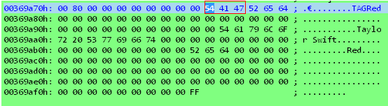
TAG
0x544147------“TAG”

Slide 10
2. ID3V2
ID3V2 到现在一共有 4 个版本,但流行的播放软件一般只支持第 3 版,既 ID3v2.3。由于 ID3V1 记录在 MP3 文件的末尾,ID3V2 就只好记录在 MP3 文件的首部了。
每个 ID3V2.3 的标签都一个标签头和若干个标签帧或一个扩展标签头组成。
1、标签头
在文件的首部顺序记录 10 个字节的 ID3V2.3 的头部。数据结构如下:
char Header[3]; /*必须为"ID3"否则认为标签不存在*/
char Ver; /*版本号 ID3V2.3 就记录 3*/
char Revision; /*副版本号此版本记录为 0*/
char Flag; /*存放标志的字节,这个版本只定义了三位,一般为0*/
char Size[4]; /*标签大小,不包括标签头的 10 个字节*/
标签大小 一共四个字节,但每个字节只用 7 位,最高位不使用恒为 0。所以格式如下
0xxxxxxx 0xxxxxxx 0xxxxxxx 0xxxxxxx
计算大小时要将 0 去掉,得到一个 28 位的二进制数,就是标签大小，计算公式如下:
total_size = (Size[0]&0x7F)*0x200000 +(Size[1]&0x7F)*0x4000 +(Size[2]&0x7F)*0x80
+(Size[3]&0x7F)

Slide 11
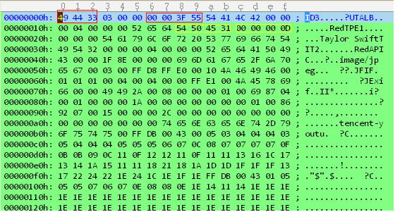
11 1111 101 0101 = 8149
0x494433 ---“ID3”
第7-10字节对应的数据为00 00 3F 55，表示ID3V2的标签大小，计算时每个字节的最高位去掉，为一个28位的二进制数。

Slide 12
2、标签帧
每个标签帧都有一个 10 个字节的帧头和至少一个字节的不固定长度的内容组成。
帧头的定义如下:
char FrameID[4]; /*用四个字符标识一个帧,说明其内容,稍后有常用的标识对照表*/
char Size[4]; /*帧内容的大小,不包括帧头,不得小于 1*/
char Flags[2]; /*存放标志,只定义了 6 位,稍后详细解说*/
1)帧标识
用四个字符标识一个帧,说明一个帧的内容含义,常用的对照如下:
TIT2=标题
TPE1=作者
APIC =海报
TALB=专集
TRCK=音轨 TYER=年代 是用 ASCII 码表示的数字
TCON=类型 直接用字符串表示
COMM=备注 格式:"eng/0 备注内容",其中 eng 表示备注所使用的自然语言

Slide 13
特别注意：
APIC海报在数据部分前几个字节会出现一个特殊标志 image/jpeg 来标明下面的数据是jpeg格式的，如果是其他格式则为image/png image/bmp。
在image/jpeg这个标志后面就保存了图片的数据，image/jpeg出现的位置和图片的数据开始的位置都是不固定的，就是在它们前后可能都有一些空字节，所以要判断一下。
当连着的两个字节是16进制0xFFD8时，就表示图片的数据开始的位置，然后往下读，直到读到连续两个字节是0xFFD9，这就表示图片数据读完了。

Slide 14
2)标志
只定义了 6 位,另外的 10 位为 0,但大部分的情况下 16 位都为 0 就可以了。格式如下:
abc00000 ijk00000
a -- 标签保护标志,设置时认为此帧作废
b -- 文件保护标志,设置时认为此帧作废
c -- 只读标志,设置时认为此帧不能修改
i -- 压缩标志,设置时一个字节存放两个 BCD 码表示数字
j -- 加密标志
k -- 组标志,设置时说明此帧和其他的某帧是一组

Slide 15
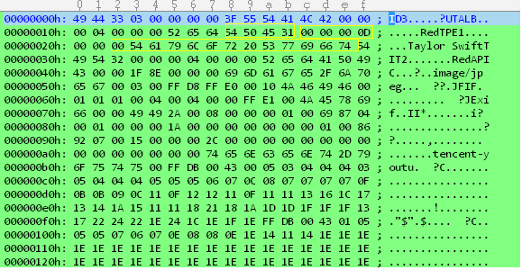
TPE1
0D ＝ 13
TPE1表示演唱者
00 00 00 0D转为十进制为13，表示标签帧大小为13个字节（不包括标签帧的帧头的10个字节）

Slide 16
谢谢！

